Slide 1
L5 – Analýza výskytu paketov v nameranom PCAP zázname
Andrej Šišila, Marián Vachalík

Slide 2
Info
Analyzovali sme tok „M4.pcap“
Exportovali sme ho od csv
Vypočítali časy medzi príchodmi. Stĺpec s týmito hodnotami sme uložili do samostatného súboru „m4.csv“, ktorý používame ako vstup do programu

Slide 3
3 rôzne histogramy podľa zvolených tried
Os X – čas medzi príchodmi
Os Y – počet medzier pre daný interval

Slide 4
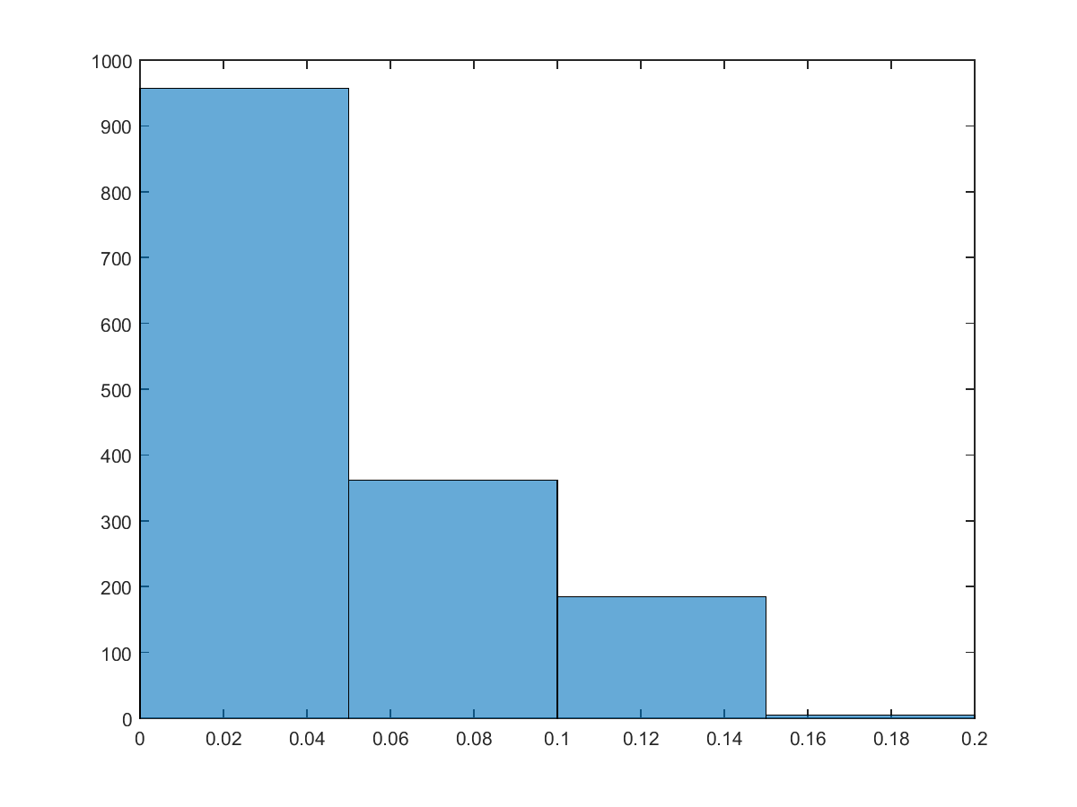
4 triedy

Slide 5
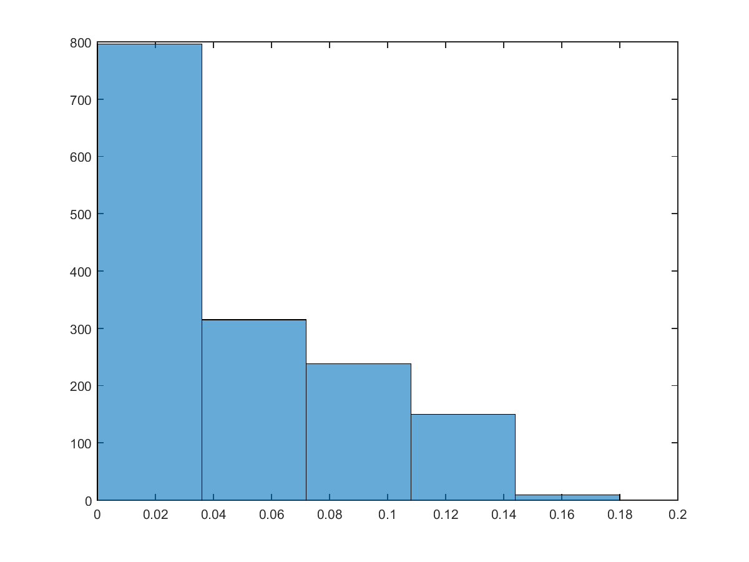
5 tried

Slide 6
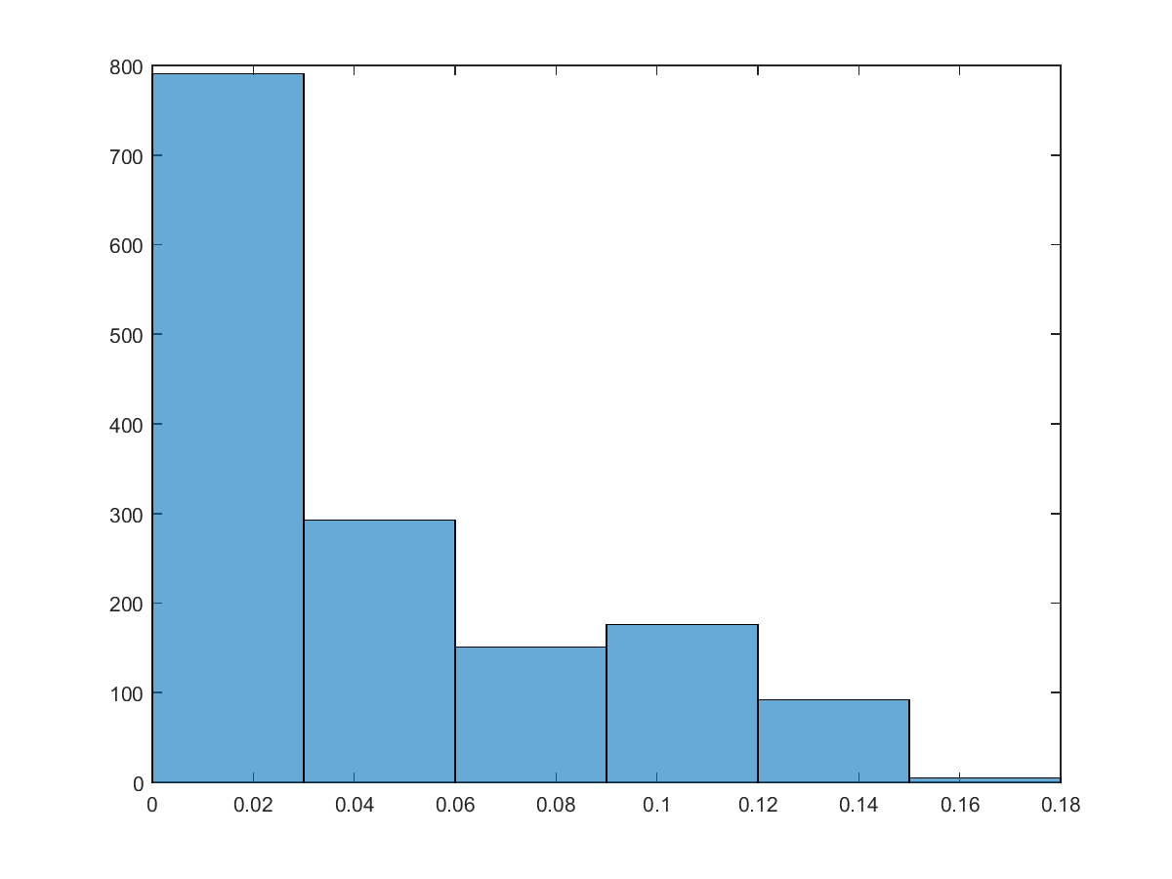
6 tried

Slide 7
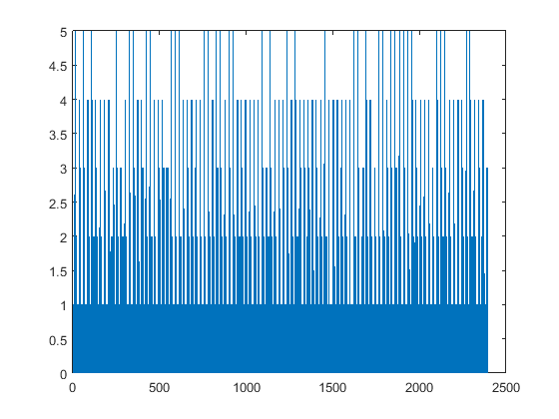
Vhodné zobrazenie medzier (prírastkové a kumulatívne)
Os X – počet timeslotov, Os Y – počet paketov za 25ms

Slide 8
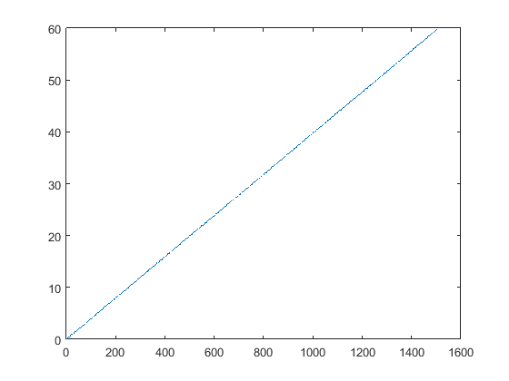
Vhodné zobrazenie medzier (prírastkové a kumulatívne)
Os X – počet paketov, Os Y - čas

Slide 9
Aproximovať pomocou Erlangových rozdelení
n = 1
b = 22

Slide 10
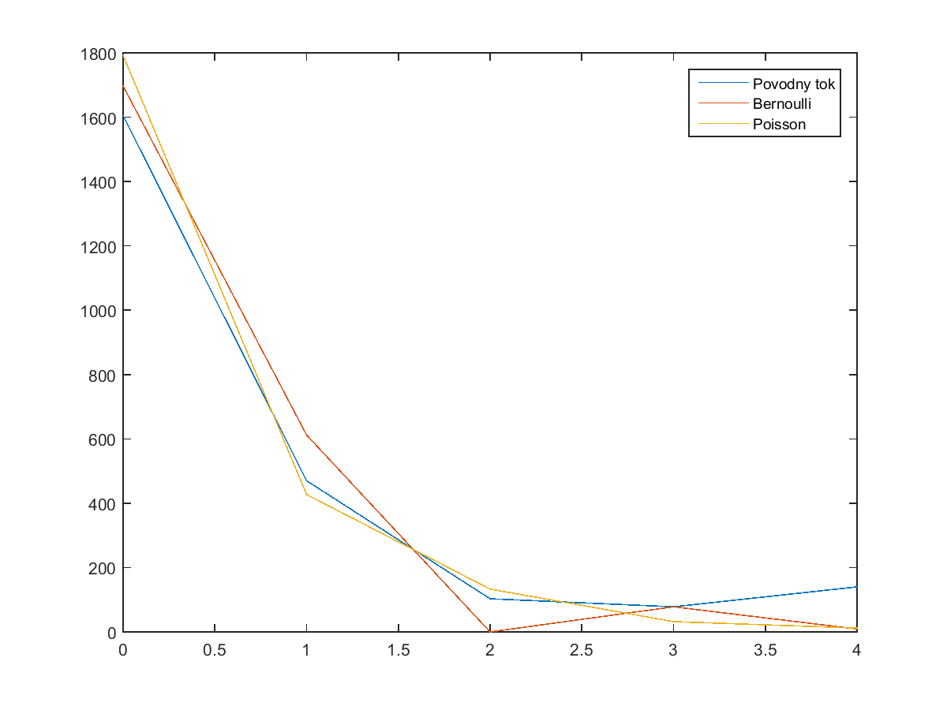
Slotovanie na 4, otestovat Bernoulliho a Poissonove modely , histogramy
Početnosti paketov
Počet naraz prichádzajúcich paketov

Slide 11
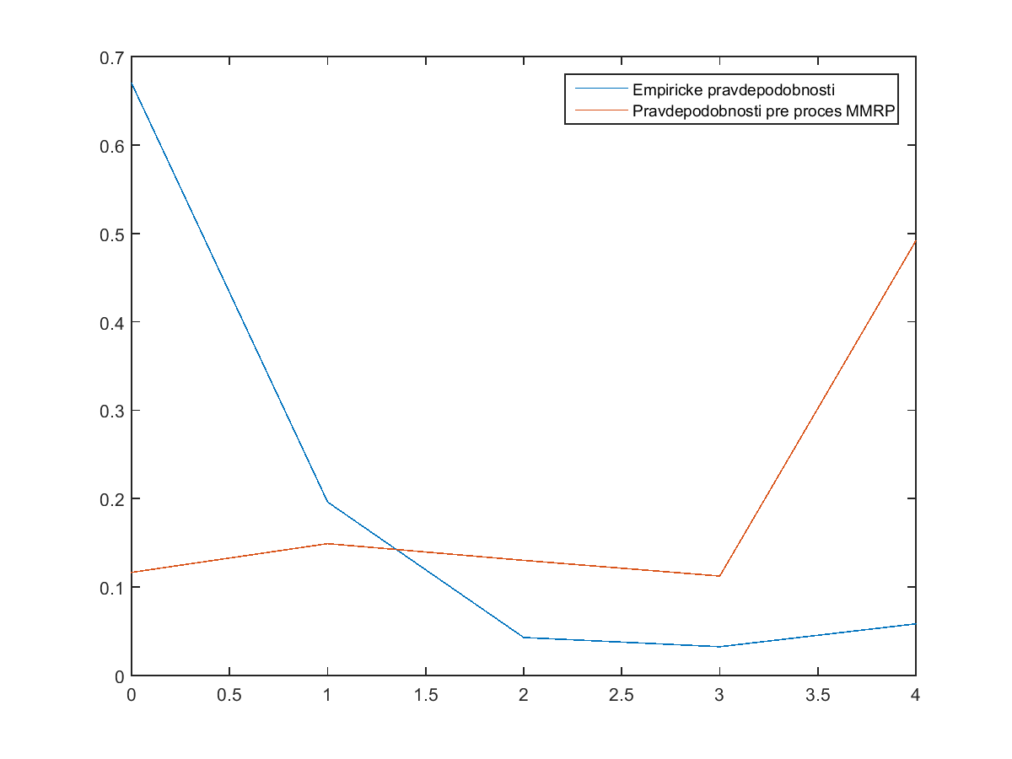
Slotovanie na 4., určiť parametre MMRP pomocou pravdepodobnosti peaku
Početnosti paketov
Počet naraz prichádzajúcich paketov

Slide 12
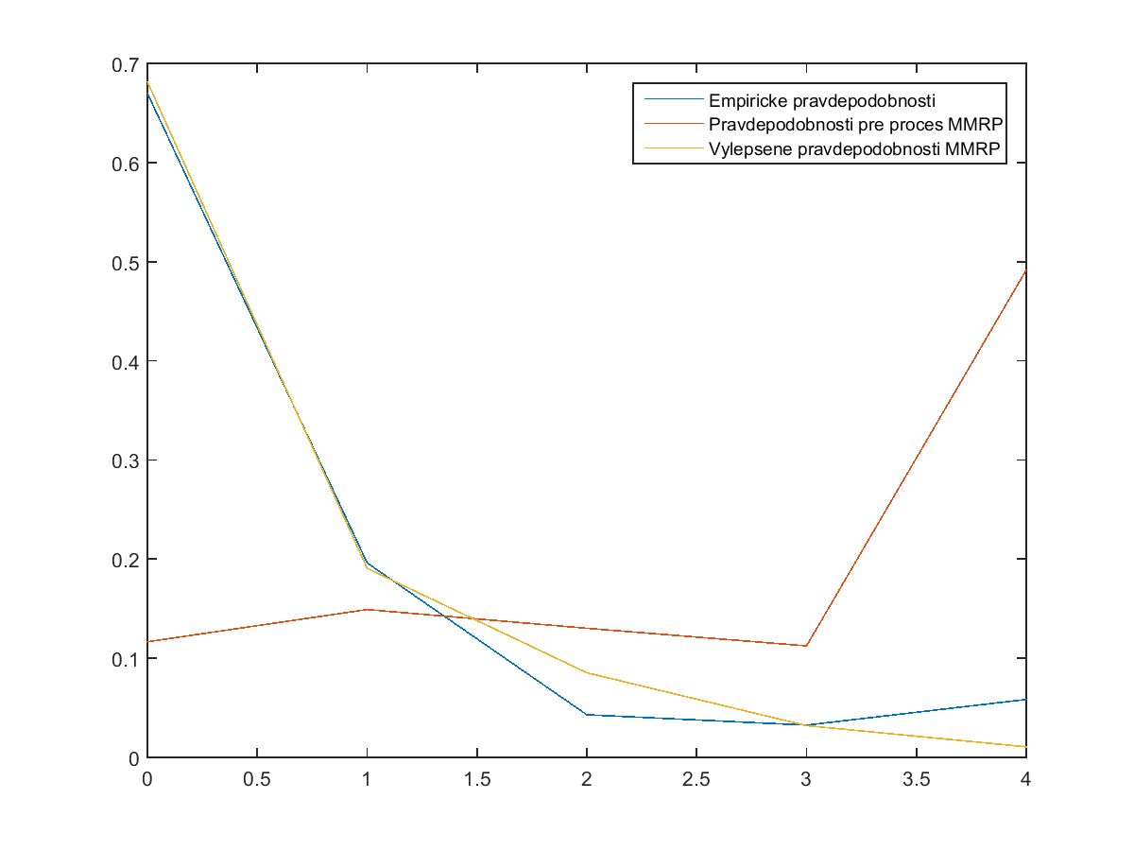
Slotovanie na 4., zlepšiť parametre MMRP (numericky, znížením vzdialenosti)
Početnosti paketov
Počet naraz prichádzajúcich paketov

Slide 13
Zdroják (1. a 2. úloha)
% Analyza vyskytu paketov v nameranom PCAP zazname
%
% 1.) 3 rozne histogramy podla zvolenych tried a vhodne zobrazenie medzier (prirastkove a kumulativne)
% 2.) Aproximovat pomocou Erlangovych rozdeleni
% 3.) slotovanie na 4, otestovat Bernoulliho a Poissonove modely , histogramy
% 4.) slotovanie na 4., urcit parametre MMRP pomocou pravdepodobnosti peaku
% 5.) slotovanie na 4., zlepsit parametre MMRP (numericky, znizenim vzdialenosti)
clear
close all
times = csvread('m4.csv');
%==========================================================================
% 1.) 3 rozne histogramy podla zvolenych tried a vhodne zobrazenie
% medzier (prirastkove a kumulativne)
figure, histogram(times, 4);
figure, histogram(times, 5); % najkrajsi graf
figure, histogram(times, 6);
% Prirastkove medzery
figure, plot(times);
% Kumulativne medzery
m_cumul = cumsum(times);
figure, plot(m_cumul);
%==========================================================================
% 2.) Aproximovat pomocou Erlangovych rozdeleni
ET = mean(times);
odchylka = std(times);
ni = odchylka / ET; % ni - koeficient variability
n = 1/ni
b = n / ET
n = round(n) % n zaokruhlime nadol, aby sme ziskali vacsiu
% variabilitu
% nevedel som vykreslit erlanga v matlabe

Slide 14
Zdroják (3. úloha)
% 3.) slotovanie na 4, otestovat Bernoulliho a Poissonove modely , histogramy
%zmanipulujeme minimalnu medzeru
min_medzera = 0.0001;
% Nasekat podla najmensej medzery -> Nascitat -> Urobit histogram
celkovy_cas = sum(times)
casy_prichodov_paketov = cumsum(times);
velkost_datasetu = size(times, 1)
casy_prichodov_paketov(velkost_datasetu)
pocetSlotov = ceil(casy_prichodov_paketov(velkost_datasetu) / min_medzera)
nasekane = zeros(1, pocetSlotov);
pocet_prich_paketov = 0;
index_nasekane = 1;
% nastavime interval. v tomto casovom intervale budeme sledovat, kolko
% paketov prislo
akt_cas = 0;
for k = 1 : velkost_datasetu(1)
casy_prichodov_paketov(k);
index = ceil(casy_prichodov_paketov(k) / min_medzera);
nasekane(index) = nasekane(index) + 1;
end
kontrola_poctu_paketov = 0;
for k = 1 : pocetSlotov
if nasekane(k) ~= 0
kontrola_poctu_paketov = kontrola_poctu_paketov + nasekane(k);
end
end
kontrola_poctu_paketov
j = 1; % index vo vektore ucesanych prichodov paketov
po_kolko_ceseme = 250;
tmp3 = pocetSlotov / po_kolko_ceseme
ucesana_velkost = ceil(pocetSlotov / po_kolko_ceseme)
ucesane = zeros(1, ucesana_velkost);

Slide 15
Zdroják (3. úloha pokr.)
sucet_nasekanych = 0;
dolna_hranica = 1;
horna_hranica = po_kolko_ceseme;
for i = 1 : ucesana_velkost
ucesane(j) = sum(nasekane(dolna_hranica:horna_hranica));
dolna_hranica = horna_hranica + 1;
if (horna_hranica + po_kolko_ceseme) > pocetSlotov
horna_hranica = pocetSlotov;
else
horna_hranica = horna_hranica + po_kolko_ceseme;
end
j = j + 1;
end
%kontrola
sum(ucesane)
% Porovnanie nameranych dat s Bernouliho a Poissonovym rozdelenim
naslotovany_orig_vektor_na_4 = zeros(1, 5);
peakSum = 0;
patky = 0;
for k = 1 : ucesana_velkost
if ucesane(k) == 0
naslotovany_orig_vektor_na_4(1) = naslotovany_orig_vektor_na_4(1) + 1;
elseif ucesane(k) == 1
naslotovany_orig_vektor_na_4(2) = naslotovany_orig_vektor_na_4(2) + 1;
elseif ucesane(k) == 2
naslotovany_orig_vektor_na_4(3) = naslotovany_orig_vektor_na_4(3) + 1;
elseif ucesane(k) == 3
naslotovany_orig_vektor_na_4(4) = naslotovany_orig_vektor_na_4(4) + 1;
%elseif ucesane(k) == 4
elseif ucesane(k) >= 4
% za peak beriem aj tie pocetnosti, co je vacsie ako 4 a to pripocitam ku
% pocetnostiam 4ky
naslotovany_orig_vektor_na_4(5) = naslotovany_orig_vektor_na_4(5) + 1;
peakSum = peakSum + 1;
% elseif ucesane(k) == 5
% patky = patky + 1;
end
end

Slide 16
Zdroják (3. úloha pokr.)
naslotovany_orig_vektor_na_4
% patky
peakSum
bernoulli = binornd(4, 0.09, 1, ucesana_velkost);
poisson = poissrnd(0.99, 1, ucesana_velkost);
histBern = histogram(bernoulli,5);
[hist_bern_val]=hist(bernoulli,5);
histPois = histogram(poisson,5);
[hist_poiss_val]=hist(poisson,5);
hist_bern_val
hist_poiss_val
pocetnosti = 0:1:4;
figure,plot(pocetnosti, naslotovany_orig_vektor_na_4, pocetnosti, hist_bern_val, pocetnosti, hist_poiss_val);
legend('Povodny tok', 'Bernoulli', 'Poisson');

Slide 17
Zdroják (4. úloha)
% Vytvorenie pravdepodobnosti vyskytu
pravdep_prichodu_paketov = naslotovany_orig_vektor_na_4 ./ ucesana_velkost
peak = max(ucesane)
avg = mean(ucesane)
% za peak beriem aj tie pocetnosti, co je vacsie ako 4 a to pripocitam ku
% pocetnostiam 4ky (vid Porovnanie s Bernoulli a Poissonom)
ppeak = peakSum / ucesana_velkost
alfa = 1 - (ppeak*(peak/avg))^(1/(peak - 1))
beta = (avg*alfa)/(peak - avg)
pi1 = alfa / (alfa + beta)
pi2 = beta / (alfa + beta)
mmrp(1) = pi2*(1-beta)^3;
mmrp(2) = (pi1*alfa + pi2*beta)*(1-beta)^2+2*alfa*beta*(1-beta)*pi2;
mmrp(3) = (pi1*alfa+pi2*beta)*(1-alfa)*(1-beta)+alfa*beta*(pi1*alfa+pi2*beta+pi1*(1-beta)+pi2*(1-alfa));
mmrp(4) = (pi1*alfa+pi2*beta)*(1-alfa)^2 + 2*alfa*beta*(1-alfa)*pi1;
mmrp(5) = pi1*(1-alfa)^3;
mmrp
figure,plot(pocetnosti, pravdep_prichodu_paketov, pocetnosti, mmrp);
legend('Empiricke pravdepodobnosti','Pravdepodobnosti pre proces MMRP');

Slide 18
Zdroják (5. úloha)
vzdialenost = zeros(1,1000000);
k=1;
minVzdialenost = 1000;
for i = 1:1000
for j = 1:1000
alfa = 0.5+(i/100);
beta = 0.01+(j/100);
pi1 = beta / (alfa + beta);
pi2 = alfa / (alfa + beta);
p(1) = pi2*(1-beta)^3;
p(2) = (pi1*alfa + pi2*beta)*(1-beta)^2+2*alfa*beta*(1-beta)*pi2;
p(3) = (pi1*alfa+pi2*beta)*(1-alfa)*(1-beta)+alfa*beta*(pi1*alfa+pi2*beta+pi1*(1-beta)+pi2*(1-alfa));
p(4) = (pi1*alfa+pi2*beta)*(1-alfa)^2 + 2*alfa*beta*(1-alfa)*pi1;
p(5) = pi1*(1-alfa)^3;
vzdialenost(k)=sum(abs(p - pravdep_prichodu_paketov));
if vzdialenost(k) < minVzdialenost
minVzdialenost = vzdialenost(k);
najAlfa = alfa;
najBeta = beta;
end
k = k+1;
end
end
alfa = najAlfa;
beta = najBeta;
pi1 = beta / (alfa + beta);
pi2 = alfa / (alfa + beta);

Slide 19
Zdroják (5. úloha pokr.)
p(1) = pi2*(1-beta)^3;
p(2) = (pi1*alfa + pi2*beta)*(1-beta)^2+2*alfa*beta*(1-beta)*pi2;
p(3) = (pi1*alfa+pi2*beta)*(1-alfa)*(1-beta)+alfa*beta*(pi1*alfa+pi2*beta+pi1*(1-beta)+pi2*(1-alfa));
p(4) = (pi1*alfa+pi2*beta)*(1-alfa)^2 + 2*alfa*beta*(1-alfa)*pi1;
p(5) = pi1*(1-alfa)^3;
figure,plot(pocetnosti, pravdep_prichodu_paketov, pocetnosti, mmrp, pocetnosti, p);
legend('Empiricke pravdepodobnosti','Pravdepodobnosti pre proces MMRP', 'Vylepsene pravdepodobnosti MMRP');
%%Ukladanie grafov do suboru
% h = get(0,'children');
% for i=1:length(h)
% %saveas(h(i), ['figure' num2str(i)], 'fig');
% index = num2str(i);
% saveas(h(i), strcat('C:\Users\Andrej\Desktop\obr_', index, '.png'));
% end

